Slide 1
Renascimento
Profº Bruno Ferreira

Slide 2
Mentalidade Moderna
Transição do Feudalismo para o Capitalismo
Além do Campo Econômico e político
Modificaram valores nas artes e tecnologia.
Não buscando apenas Deus mas também passando a dar valor em si mesmo.
Essa maneira de pensar refletiu na filosofia e nas ciências.

Slide 3
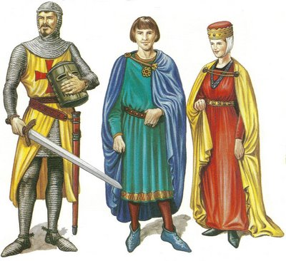
O homem Moderno
Idade Media o Homem estava pressos na hierarquia social servo ou senhor, vassalo ou suserano, mestre ou aprendiz.
Em contrapartida surge um moderno de homem na idade moderna baseado na ambição no individualismo e na competitividade.

Slide 4
Os Novos Valores
Humanismo
Racionalismo
Individualismo

Slide 5
Renascimento A Maneira o moderna de ver o mundo
O movimento intelectual e cultural que caracterizou a transição da mentalidade medieval para a mentalidade moderna ficou conhecido como Renascimento. Esse termo originou-se da vontade de muitos artistas e intelectuais do século XV e XVI de recuperar ou retomar a cultura antiga, grego – romana, que esmorecera na Idade Média.
Foi a partir dos renascentistas que o período medieval passou a ser pejorativamente rotulado como “Idade das Trevas” época de “barbarismo” cultura.

Slide 6
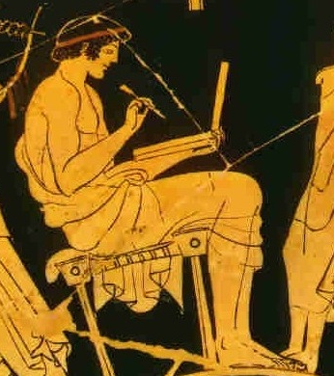
Inspiração Grego Romana
O Renascimento não pode ser considerado como um retorno à cultura Greco – romana, pois nenhuma cultura renasce fora do seu tempo.

Slide 7
Produção Cultural Urbana
Desenvolvimento da Imprensa
O alemão Johann gutemberg (1400 – 1468) desenvolveu o processo de impressão com tipos móveis de metais, dando-se assim um grande passo para a divulgação da literatura em maior escala.
Ação dos Mecenas
Homens ricos conhecidos como mecenas, estimularam e patrocinaram o trabalho de artistas e intelectuais renascentistas. Entre os grandes mecenas, encontra-se banqueiros, monarcas e papas.
Surgiram vários impressão, que, através da publicação de obras , passaram a divulgar os ideais humanistas do Renascimento.

Slide 8
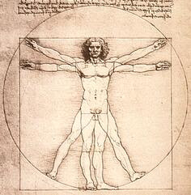
Importância do Humanismo
O Renascimento não pode ser separado do humanismo (séculos XV e XVI), movimento pelo qual o homem torna-se o centro das preocupações intelectuais.
O termo humanista designava, inicialmente, um grupo de pessoas que, mesmo antes do século XV, dedicava-se à reformulação do ensino universitário. O Objetivo era dar nova orientação ao estudo de disciplinas, como filosofia, história, poesia e eloquência.

Slide 9
Questões
1 – Explique o que você entendeu por Renascimento.
2 – Interprete a frase: “ O Renascimento não foi um simples retorno à cultura grego-romana”
3 -

Slide 10
Renascimento Artístico
No renascimento artístico para captar a realidade do mundo físico, os pintores aperfeiçoaram a técnica da perspectiva (criando a ilusão de profundidade) e da pintura a óleo (misturando tintas, criavam-se cores vivas e atraentes).
Além dos temas religiosos, a arte passou a explorar outros temas, como mitologia, cenas do cotidiano etc. O corpo humano era exaltado na escultura e na pintura.
Orgulhosos do seu talento individual, os artistas passaram a assinar sua obras, abandonando a humildade e o anonimato medieval.

Slide 11
Itália: o berço do Renascimento
Desenvolvimento comercial urbano
Mecenato
Fuga dos sábios bizantinos
Sede do Império Romano

Slide 12
Florença um dos lugares que iniciou o Renascimento que depois se expandiu pela Europa.

Slide 13
Principais artistas italianos
Leonardo da Vinci (1452 – 1519)
Rafael Sanzio (1483 – 1520)
Miguel Ángelo Buonarroti (Michelangelo 1475 – 1564)
Ticiano (1477 – 1576)

Slide 15
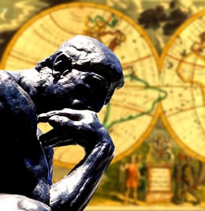
Expansão do Renascimento
Vejamos alguns artistas e intelectuais que ilustram a expansão do movimento renascentista por vários países da Europa.

Slide 16
França
François Rabelais (1494 – 1553)
Michel de Montaigne (1533 – 1592)

Slide 17
Inglaterra
Thomas Morus (1478 – 1592)
William Shakespeare (1564 – 1616)

Slide 18
Alemanha
Albrecth Durer
Hans Holbein, o Moço

Slide 19
Portugal
Luiz Vaz de Camões (1524 – 1580)

Slide 20
Países Baixo
Desidério Erasmo
Van Eyck

Slide 21
Espanha
Miguel de Cervantes (1547 – 1616)

Slide 22
Questões
4 – Faça uma dissertação
(aproximadamente 15 linhas)?

Slide 23
Renascimento Cientifico
Nas ciências, o Renascimento foi marcado pelo desenvolvimento do espírito critico, racionalista, disposto a experimentar hipótese e a examinar livremente os problemas.
Formou-se assim um novo perfil de cientista, oposto ao obediente religioso que em tudo acreditava, baseado na fé.
O Cientista deveria submeter o mundo a métodos de análise racionais. Antes de estabelecer crenças e de tirar conclusões, era preciso observar cuidadosamente, investigar, fazer experiência, medir.

Slide 24
Principais Cientistas do Renascimento
Leonardo da Vinci
Nicolau Copérnico
Paracelso
Galileu Galilei
Miguel Servet

Slide 25
Questões
1 – Responda o que os pintores renascentistas desenvolveram, com relação a técnica e temas, para se aproximar mais do mundo real.
2 – Sintetize os fatores que contribuíram para que o início do Renascimento se desse na Itália.
3 – Elabore um painel do Renascimento artístico, com os principais artistas e suas obras.
4 – Comente:
A) – o perfil do cientista moderno;
B) – por que a igreja perseguiu alguns dos cientistas modernos.

Slide 26
Reflexão
Reflita sobre as características do Renascimento. Qual delas mais favoreceu o desenvolvimento da Ciência moderna? Justifique.

Slide 27
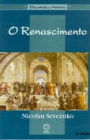
Para Saber Mais
O Renascimento - Col. Discutindo a História
Autor: Sevcenko, Nicolau
Editora: Atual
Categoria: Literatura Infanto-Juvenil / Literatura Crianças 8-11 Anos
Conheça essa grande experiência histórica, base cultural do mundo moderno. Acompanhe a trajetória dos humanistas, a criação das línguas nacionais, o nascimento do individualismo e do racionalismo. Experiência radicalmente humana, exercício de liberdade de criação, o Renascimento é tema essencial no estudo de História. Uma leitura obrigatória para alunos e professores.

Slide 28
